Slide 1
Introducción a la Ciencia de los Datos Lección T.3: La complejidad como un proceso generador de datos (parte I)
por
Gonzalo Castañeda, CIDE
Basado en: Castañeda, Gonzalo. 2021. “The Paradigm of Social Complexity. Volume I: An Alternative Way of Understanding Societies and their Economies”, CDMX: CEEY. Cap. 1-3

Slide 2
* Novedad editorial (paperback)
Disponible en Amazon México:
https://www.amazon.com/s?k=The+Paradigm+of+Social+Complexity+Gonzalo+Casta%C3%B1eda&i=stripbooks&camp=1789&creative=9325&linkCode=ur2&linkId=46039fe93eae5a7b363e2fa0ef0f3747&tag=tavelbooks-20
Volumen 1 Capítulos 1 – 11
Más información en:
https://www.social-complexity.com/

Slide 3
1. La necesidad de paradigmas esclarecedores
Teorías sustentadas en equilibrio, problemas para generar conocimiento ya que descartan incertidumbre
Incertidumbre Knightiana e institucional/ tecnológica → desequilibrios endógenos
Ejemplos: dificultad para explicar booms y cracs con teoría neoclásica → precios ≈ fundamentos
Patrón en datos: en evidencia se encuentra distribuciones de rendimientos con colas anchas
Con incertidumbre y desequilibrio → ecología de reglas para compra/venta de activos (Arthur)
Enfoque esclarecedor cuando premisas se construyen sobre bases realistas

Slide 4
La conveniencia de incorporar técnicas, metáforas y bases de datos novedosas
Propician abandono de paradigmas anquilosados
Herramienta (computadora), metáfora (autoorganización), datos (experimentos, TI)
Enfoques analíticos con premisas realistas resultan esclarecedores ya que explican relaciones causales
Un marco teórico inadecuado impide lograr avances en el conocimiento
(i) Búsqueda en entorno rugoso (muchos óptimos locales)
(ii) Baja probabilidad de hallar ‘verdades posibles’

Slide 5
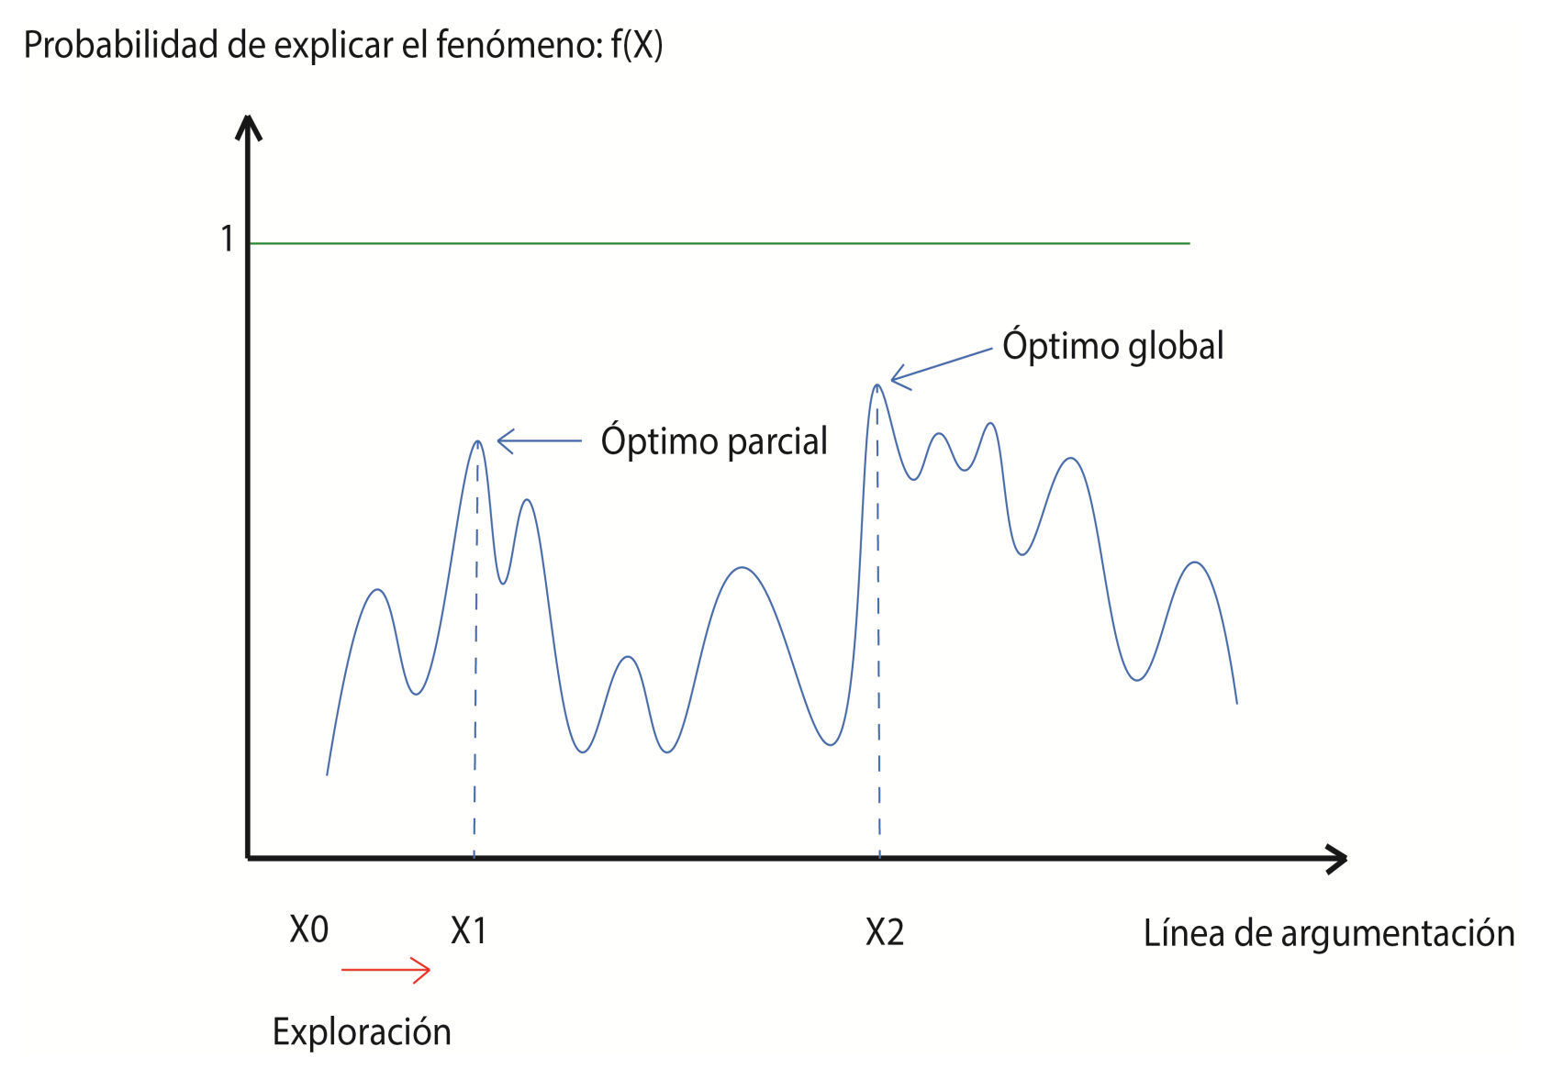
* Proceso de exploración con un enfoque opaco

Slide 6
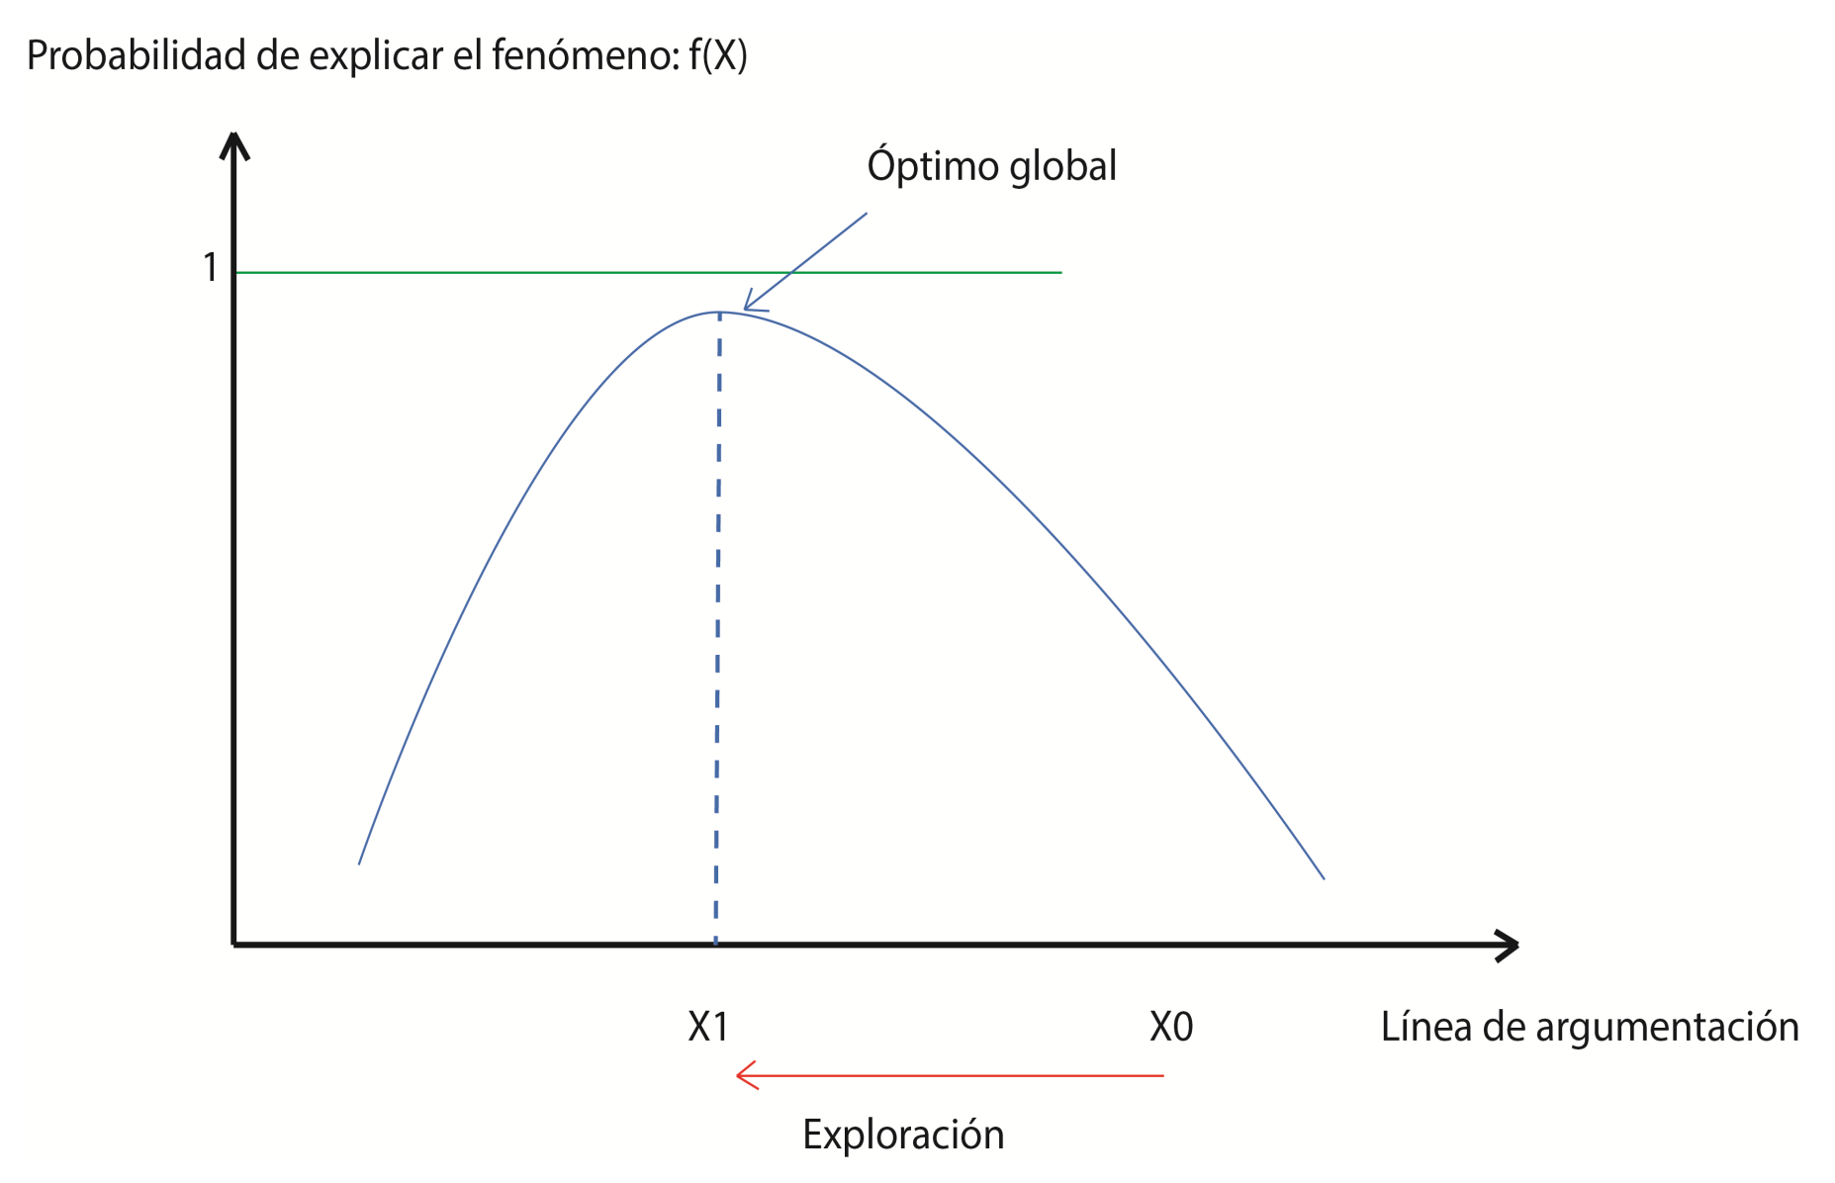
* Proceso de exploración con un enfoque esclarecedor

Slide 7
La reflexividad de los sistemas sociales y su modelación
Retroalimentación del sistema (reflexividad) da origen a desequilibrio e incertidumbre
Sistemas computacionalmente irreducibles: no se pueden entender a partir de enunciados obtenidos mediante procesos lógicos (teoremas)
Para descubrir comportamiento colectivo hay que dejar correr el tiempo → tratamiento algorítmico
En consecuencia: complejidad social y ABM ayudan hoy en día a lograr avances en el conocimiento
Limitaciones de los agentes para conocer el mundo se explican por reflexividad de sistemas sociales

Slide 8
2. La visión descentralizada de la economía
Premisas de un paradigma alternativo:
(i) Interacción social: todo > partes → evitar reduccionismo; inserción social de los agentes
(ii) Heterogeneidad: distintas razones (dotaciones, creencias, preferencias, propensiones, ubicación), e interacción local; Falacia de la composición
(iii) Incertidumbre: fundamental e institucional /tecnológica
(iv) Adaptación: ante incertidumbre endémica dado que problemas no están del todo definidos
Stasis neoclásica: C → E → C versus coevolución en sistemas complejos: C → E → C’ → E´…).

Slide 9
Reglas sencillas y autoorganización de los sistemas complejos
CAS obedecen a un orden universal: vuelo parvada, moléculas de objeto, células organismo, tráfico, colonia de hormigas, mercado, aglomerado urbano
Propiedad emergente: comportamiento colectivo que no se puede inferir del comportamiento de los agentes individuales: se explica de abajo-hacia-arriba
Un sistema es un arreglo de componentes que se asocian para desempeñar alguna tarea
Simples (álbumes, archivos, cajas de herramientas), complicados (reloj, bicicleta), complejos (ecosistema)
Simples y complicados tienen un diseñador, no hay interdependencia ni adaptación, simples son reducibles, en complicados se requiere entender vínculos; CAS son robustos
Retroalimentación positiva versus negativa → generación de desequilibrios

Slide 10

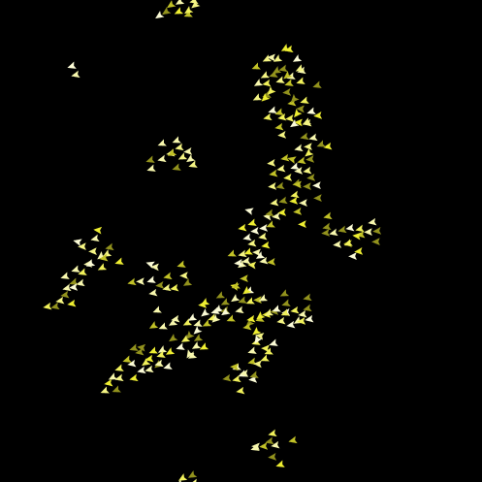
Ejemplo 1: El vuelo sincronizado de una parvada (NetLogo)
Reglas de comportamiento sencillas: a) alineación, b) separación, c) cohesión (misma velocidad)
Reglas de limitan a la vecindad
Condiciones iniciales Vuelo en sincronía

Slide 11
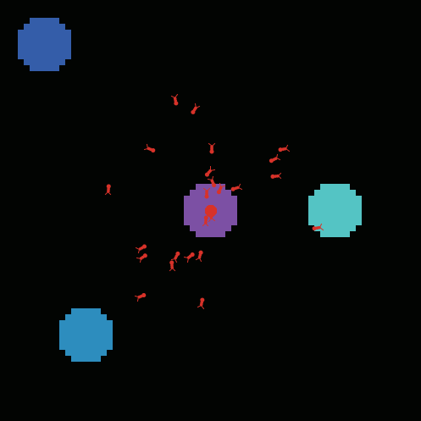
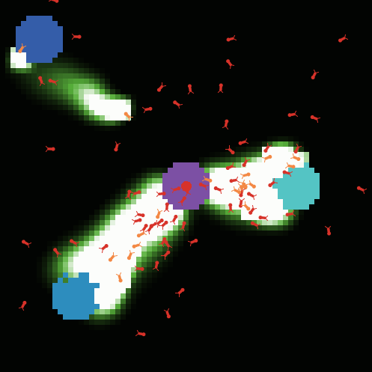
Ejemplo 2: Autoorganización de una colonia de hormigas (NetLogo)
Reglas: Movimientos aleatorios, cuando encuentra fuente de alimentos regresa al nido y segrega feromona
Masa crítica: efectos de retroalimentación positiva
Búsqueda aleatoria Segregación

Slide 12
Los efectos de la interacción en la segregación social
Trabajo seminal de Schelling (Micromotives and macrobehavior); primer ABM social
Comportamiento agregado (segregación) no se puede inferir de decisiones individuales (tolerancia)
Los individuos permanecen en el barrio si no se rebasa su nivel de tolerancia (e.g. 30% iguales)
Al cambiar de bario incide en las decisiones de otros → efecto de externalidades
Útil para explicar comportamientos de masas: violencia de una turba no implica individuos bélicos
Reglas sencillas con algunos rasgos psicológicos simples

Slide 13

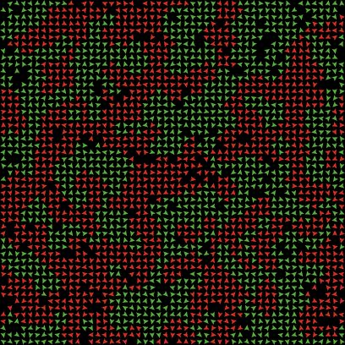
Ejemplo 3: La segregación de las comunidades (NetLogo)
En interfaz se elige No. de habitantes y umbral de tolerancia
Patrones: (a) equilibrio de segregación; (b) escenario inestable de integración con intolerancia
Sembrado inicial equilibrio con tolerancia

Slide 14
El tráfico vehicular como política pública
En ámbito social agentes responden de manera consciente pero conviene uso de reglas sencillas
Tráfico vehicular y los ‘congestionamientos fantasmas’ sin perturbaciones exógenas se producen oleadas de atascamientos
Interacción entre vehículos; aceleran si se abre un espacio → cambios en densidad es critica
Mayoría de atascamientos se deben a una anomalía: accidentes, tramos empinados, encharcamientos
Efectos serpiente: sincronización inadvertida
No se maneja deductivamente, uso de Waze para detección de patrones

Slide 15
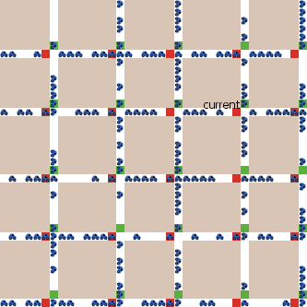
Ejemplo 4: Tráfico vehicular en una ciudad (NetLogo)
Simulaciones útiles para entender fenómenos pero también para diseñar políticas públicas
Coches aceleran al abrirse un espacio, pero también se detienen en los semáforos; velocidad máxima

Slide 16
3. Complejidad, historia y regularidades estadísticas
Principio universal: relevancia de condiciones iniciales y contingencias (ecología y sociedades)
Fenómenos actuales resultados de contingencias → ciencias históricas sociales y naturales
Aún así es posible detectar patrones y explicar mecanismos causales (e.g. Revolución Mexicana)
Historia: eventos versus identificación de factores subyacentes que explican dinámica (regularidades)
Hidrología y la configuración de los ríos: La Ley de Horton del orden de los ramales
Ley de la potencia = Zipf = Pareto = Horton (no hay una escala característica)
La historia no se repite, pero teoría consiste en explicar lo que pasó y lo que pudo haber pasado (no-elefantes)

Slide 17
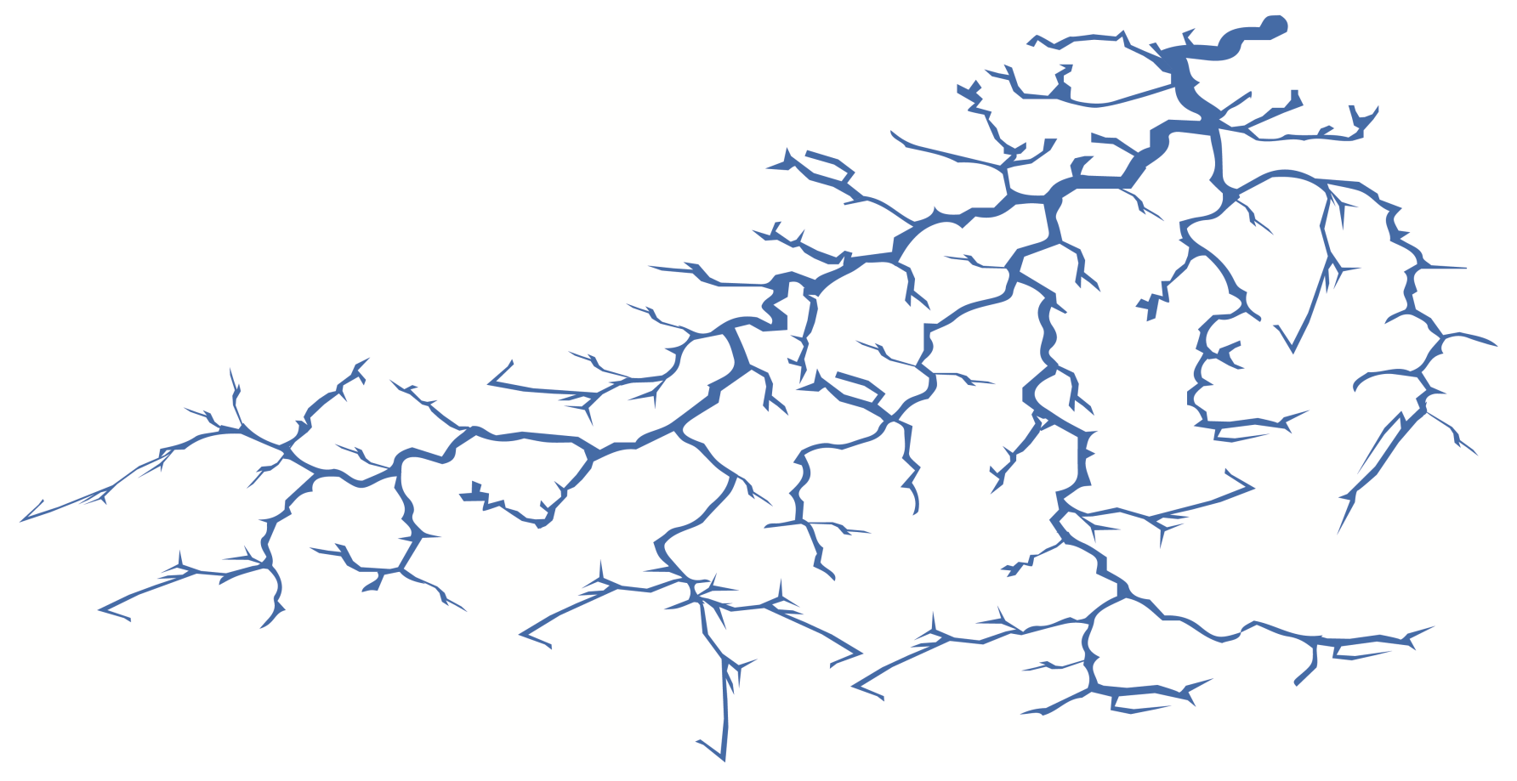
* Estructura geométrica de los ríos

Slide 18
La ley de la potencia
Ley de la potencia en diversos fenómenos → conveniencia de enfoque transdisciplinario
Su universalidad resulta de las interacciones entre los agentes de un sistema
Fenómeno recurrente: WWW, citas de artículos, tamaño de ciudades, estructura del lenguaje, etc.
Los deseos de los agentes no siempre coinciden con objetivos a pesar de sus capacidades cognitivas
Incertidumbre, y aleatoridad de decisiones → propician la ley de la potencia
Desafía causalidad tradicional: efectos grandes causas grandes. Misma teoría para fenómenos de distinta magnitud (temblores, incendios ciclos, bolsa)

Slide 19
Un ejemplo de generación de patrones: El problema de la aclamación
¿Cómo se propagan las aclamaciones? (Schelling) una buena metáfora de cascadas sociales
“Analista neoclásico básico”: agente representativo con choques idiosincráticos, si(q) = q + ei > T
Predicción pobre: porcentaje ovaciona al unísono
“Analista neoclásico sofisticado”: señal imperfecta, por lo que se apoyan en otros para inferirla ( se paran cuando α lo hacen)
Predicción mediocre: ovación en desfase; pero equilibrio a lo mas en dos etapas: porcentaje pequeño, o todos lo hacen en no más de dos etapas

Slide 20
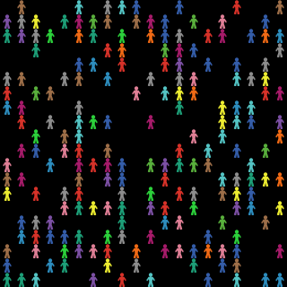
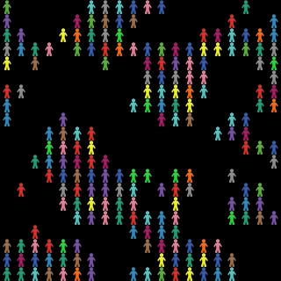
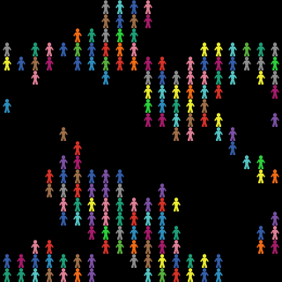
Si un “analista converso” supone un CAS
En aclamaciones reales: líderes locales esparcidos, expansión gradual alrededor de líderes, oleadas en las que cambia intensidad y extinción paulatina
Supuestos a considerar:
(i) Heterogeneidad: ubicación, preferencias varían pero correlación transversal
(ii) Vínculos locales debido a predisposiciones psicológicas al conformismo
Decisiones en dos etapas, vecindades cónicas
periodo 0 periodo 1 periodo 2

Slide 21
4 Capacidad de predicción y tipping points
No linealidad incide en la capacidad de predicción de los modelos socioeconómicos
No es la disponibilidad de datos; retroalimentación positiva impide predicción puntual
Sólo se pude identificar distribución estadística
Ejemplo de las hormigas con fuentes de alimento equidistantes → emerge patrón asimétrico
No se puede predecir que fuente explotarán primero
Eventos más recurrentes y existencia de puntos de quiebre (retroalimentación combinada con factores aleatorios)

Slide 22
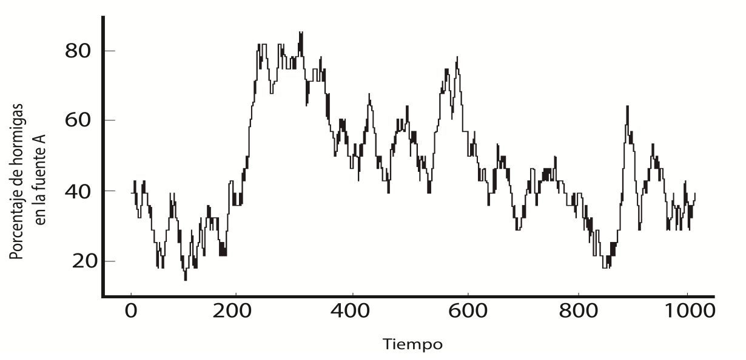
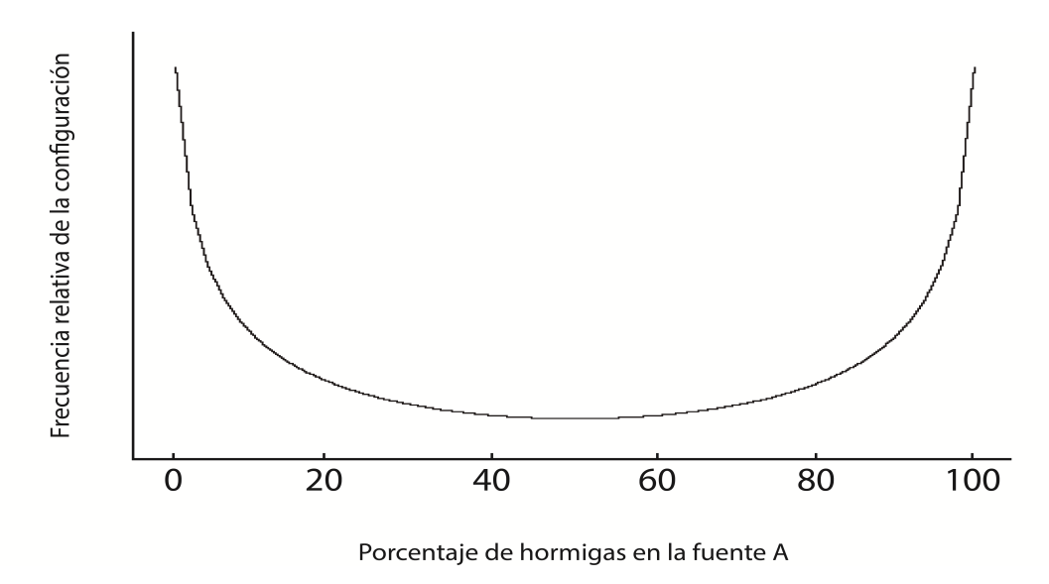
* Dinámica de las hormigas
Participación en el tiempo
Frecuencia relativa en fuente A

Slide 23
Dificultad para predecir en un mundo complejo
Dificultad para identificar tendencias, modas, tecnologías
Expertos fallan ¿cuáles serán los libro exitoso, y las empresa prometedoras?
No existe el mundo ordenado de Laplace, hay que limitarse a identificar distribuciones
En un mundo con incertidumbre cuál es el evento a predecir ¿e-mails en vez de fax ?
Problemas para identificar cisnes negros: crisis financieras, revoluciones sociales: secuencia de eventos que dan lugar a una ruptura

Slide 24
Diseño de estrategias en mundo complejo
Patrón histórica estable y datos: se puede estimar probabilidad de un evento (e.g., pago de créditos)
Información limitada y eventos no frecuentes; se puede usar ‘mercados de predicción’ (política y mercadotecnia)
Puede cambiar la frecuencia de eventos en el tiempo: difícil definir probabilidades en un tiempo en particular (crisis financieras)
Estrategias flexible que se adaptan a circunstancias
Estrategias emergentes que reaccionan con prontitud a cambios; ciclos cortos, muchos usuarios y costos bajos
Retroalimentación de masas mediante páginas (Mechanical turk de amazon)

